Slide 1
Le modèle linéaire
Patrick Waelbroeck, ENST
waelbroe@enst.fr

Slide 2

Deux variables
y = variables expliquée, dépendante
x = variable explicative, indépendante
u = variable non observable, erreur
β₀ = constante, intercept
β₁ = effet partiel = ∂y/∂x
Econométrie - Patrick Waelbroeck

Slide 3


Exemple 1
y = rendement
x = engrais
u = qualité terre, climat etc.
Effet partiel, ceteris paribus
Ceteris paribus ? Expliquer lien x-u
Econométrie - Patrick Waelbroeck

Slide 4

Exemple 2
y = salaire
x = éducation
u = expérience, productivité, aptitude innée.
Ceteris paribus ? Expliquer lien x-u
Econométrie - Patrick Waelbroeck

Slide 5

Hypothèse fondamentale
Les variables non observées sont de moyenne nulle
La moyenne conditionnelle = moyenne inconditionnelle
X et u sont non corrélés
Engrais (x) et qualité du sol (u)
Education (x) et aptitude innée (u)
Econométrie - Patrick Waelbroeck

Slide 6

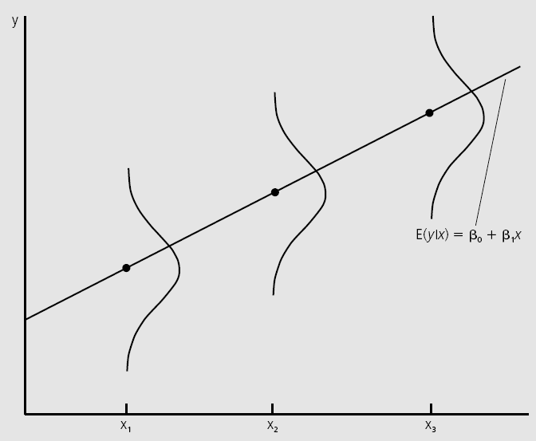
Régression à la moyenne
En espérance,
graphiquement
Econométrie - Patrick Waelbroeck

Slide 7


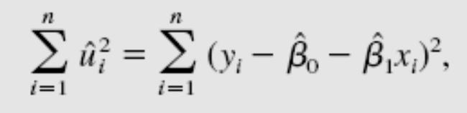
Prédictions
Valeur prédite
Résidus
Somme des carrés des erreurs
Econométrie - Patrick Waelbroeck

Slide 8
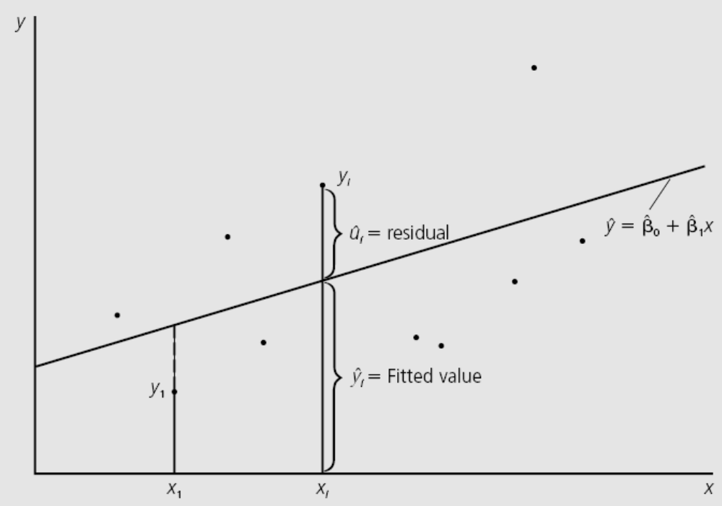
Illustration graphique
Econométrie - Patrick Waelbroeck

Slide 9
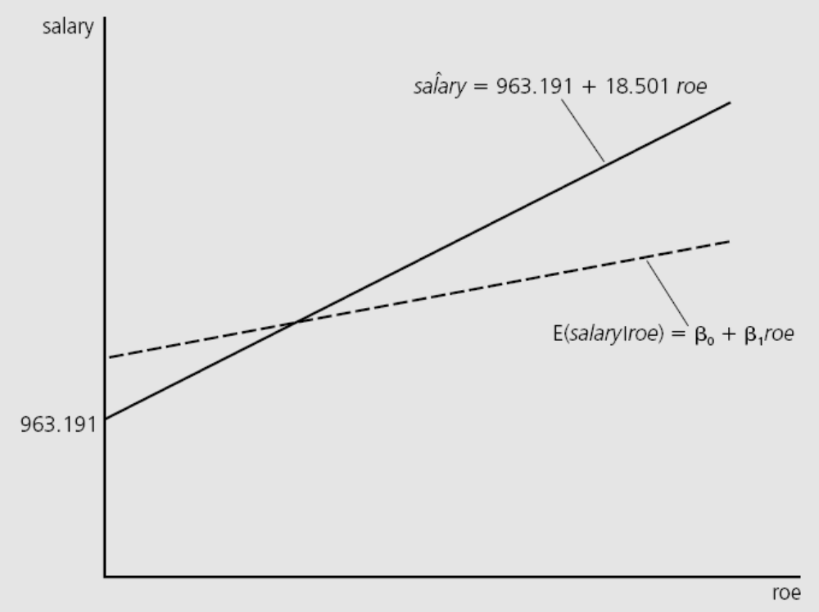
Exemple
Roe ↑ 1
Salary ↑ 18.501
= $18 501
Roe = 30
Salary = 1517.2
= $1.5 million
Econométrie - Patrick Waelbroeck

Slide 10

k variables explicatives
Régression linéaire multiple
Exemple:
Hypothèse fondamentale
Econométrie - Patrick Waelbroeck

Slide 11

Estimateurs MCO
On minimise la somme des carrés des erreurs
En notation matricielle:
Min (y - xβ)′(y - xβ)
Conditions du premier ordre (critère concave)
(y - xb)′ x = 0
Remarque: on suppose x₀ = 1
Econométrie - Patrick Waelbroeck

Slide 12
Calcul en notations matricielles
X′ (y - Xb) = 0
X′y - X′Xb = 0
b = (X′X)⁻¹X′y
Problème si X′X≈0: multicolinéarité
X′X = "variance"
X′y = "covariance"
Econométrie - Patrick Waelbroeck

Slide 13
Estimateurs non biaisés
En espérance, on retrouve la vraie valeur des paramètres
E(b) = E(X′X)⁻¹X′y = E(X′X)⁻¹X′(Xβ+u) = β
Hypothèse fondamentale
E(u | X) = 0
Econométrie - Patrick Waelbroeck

Slide 14
Traitement des données avec Matlab
Patrick Waelbroeck, ENST
waelbroe@enst.fr

Slide 15
Charger les données
load crime1.raw
Matlab - Patrick Waelbroeck

Slide 16
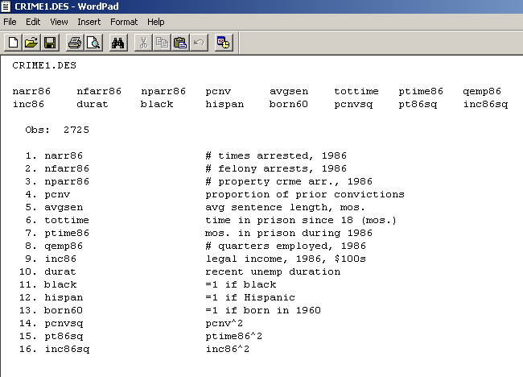
Description données
CRIME1.des
Matlab - Patrick Waelbroeck

Slide 17
Exercice
Faire l’histogramme des revenus en dollars en 1986.
Matlab - Patrick Waelbroeck

Slide 18
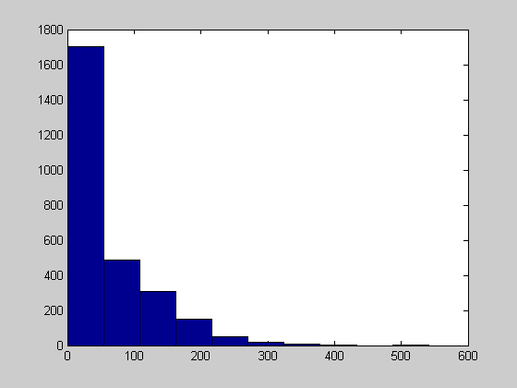
Histogramme
hist(crime1(:,9))
Matlab - Patrick Waelbroeck

Slide 19
Exercice
Faire l’histogramme du nombre de fois où un individu a été arrêtée en 1986.
Matlab - Patrick Waelbroeck

Slide 20
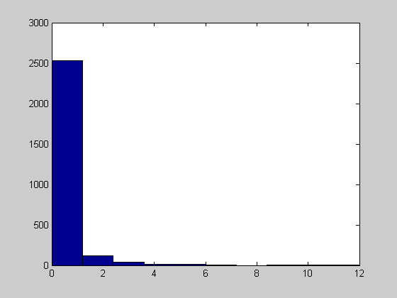
Histogramme
hist(crime1(:,1))
Matlab - Patrick Waelbroeck

Slide 21
Exercice
Calculer:
La moyenne
La variance
La corrélation
Entre le nombre de fois où un individu a été arrêté et les autres variables.
Matlab - Patrick Waelbroeck

Slide 22
Statistiques descriptives
mean(crime1)’
mean(crime1(:,1:13))’
std(crime1(:,1:13))’
min(crime1)’
max(crime1)’
cov(crime1)’
corrcoef(crime1(:,1:13))'
Matlab - Patrick Waelbroeck

Slide 23
Exercice
Tracer le nuage de points de coordonnées (X,Y) avec X le revenu et Y le nombre d’arrestations.
Matlab - Patrick Waelbroeck

Slide 24
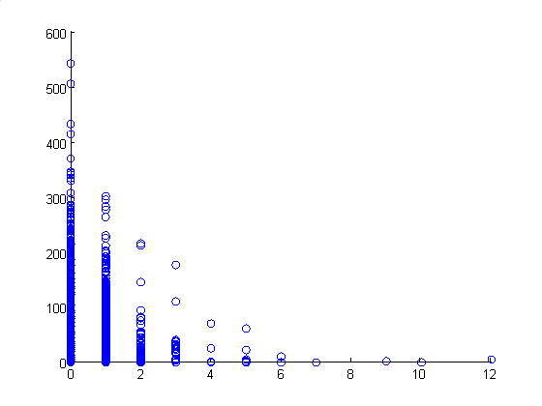
Scatterplots
scatter(crime1(:,1),crime1(:,9))
Matlab - Patrick Waelbroeck

Slide 25
Traitement des données
Patrick Waelbroeck, ENST
waelbroe@enst.fr

Slide 26
Importer données
load wage1.raw
Matlab - Patrick Waelbroeck

Slide 27
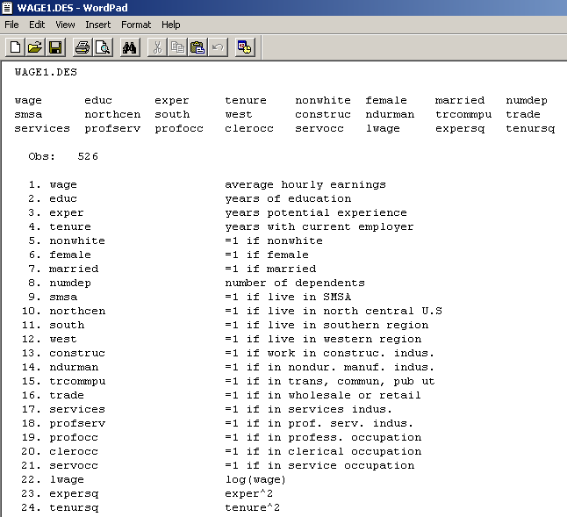
Description données
WAGE1.des
Matlab - Patrick Waelbroeck

Slide 28
Comparaison salaire homme-femme
Calculer:
Le salaire horaire moyen tous sexes confondus
Le salaire horaire moyen par sexe
Les histogrammes des salaires par sexe
Statistiques descriptives des autres variables par sexe (moyenne, histogrammes …)
Matlab - Patrick Waelbroeck

Slide 29
Sélection des données
s=(wage1(:,6)==1);
sum(s)
wage1f=wage1(s,:)
mean(wage1(s,1:21))'
Femmes
Nombre
Matlab - Patrick Waelbroeck

Slide 30
Question
Y a-t-il une discrimination salariale à l’encontre des femmes?
Matlab - Patrick Waelbroeck

Slide 31
Réponse
On ne peut pas le dire à partir des histogrammes des revenus homme/femme car les autres variables ne sont pas fixées (« toutes choses égales par ailleurs »).
Il est possible que les femmes fassent des emplois moins qualifiés, donc moins payés etc.
Matlab - Patrick Waelbroeck

Slide 32
Exercice
Recoder female (0,1) -> (1,2)
Changer educ -> educ - 1
Salaire horaire -> log
Matlab - Patrick Waelbroeck

Slide 33
Transformation de variables
dum=1*(wage1(:,6)==0)
+2*(wage1(:,6)==1);
truc=wage1(:,2)-1;
bidule=log(wage1(:,1));
Matlab - Patrick Waelbroeck

Slide 34
Le modèle linéaire
Patrick Waelbroeck, ENST
waelbroe@enst.fr

Slide 35
Test de student
Expliquer wage | educ, exper, tenure
load WAGE1.raw
y=wage1(:,1);
[n,k]=size(wage1)
X=[ones(n,1),wage1(:,[2,3,4])];
[n,k]=size(X)
Matlab - Patrick Waelbroeck

Slide 36
Estimation des parametres
Formule
beta=inv(X'*X)*X'*y
Matlab - Patrick Waelbroeck

Slide 37
Ecart-types
u=y-X*beta
sig2=u'*u/(n-4) car 3 variables+ intercept
std=sqrt(diag(sig2*inv(X'*X)))
Écart-type
Matlab - Patrick Waelbroeck

Slide 38
Exercice
Que se passe-t-il si:
On multiplie le salaire par 1000?
On multiplie une variable explicative par 1000?
Les coefficients changent? Sont-ils robustes au changement d’unité?
Matlab - Patrick Waelbroeck

Slide 39
Exercice
Tracer l’histogramme des résidus u.
Propriétés de la distribution?
Matlab - Patrick Waelbroeck

Slide 40
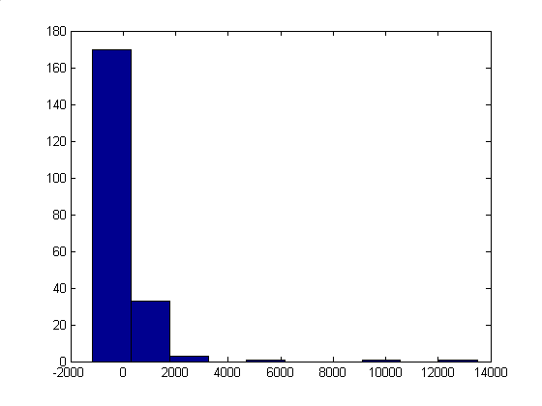
Propriété des résidus
Loi normale ?
hist(u)
Matlab - Patrick Waelbroeck

Slide 41
Exercice
Refaire la régression sur le log du salaire et non plus le salaire, calculer le paramètre beta.
Tracer à nouveau l’histogramme des résidus.
Propriétés?
Détecter les observations aberrantes, les supprimer et recalculer beta.
Matlab - Patrick Waelbroeck

Slide 42
Regression en log
log
y=log(y)
beta=inv(X'*X)*X'*y
u=y-X*beta
hist(u)
beta =
6.7122
0.0139
Matlab - Patrick Waelbroeck

Slide 43
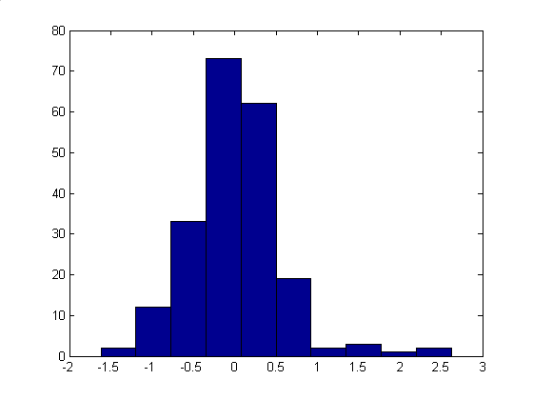
Histogramme
Matlab - Patrick Waelbroeck

Slide 44
Exercice
Trouver les observations telles que u > 2.5
Retirer ces observations
Matlab - Patrick Waelbroeck

Slide 45
Coefficients modifiés
I = find(u>=2.5)
s=(u<=2.5)
sum(s)
X=X(s,:);
y=y(s,:);
Matlab - Patrick Waelbroeck

Slide 46
Valeur aberrante
Coefficient modifies
beta =
1.670
0.0135
Matlab - Patrick Waelbroeck

